Slide 1
生命教育教材校園推廣的
策略與實務

Slide 2
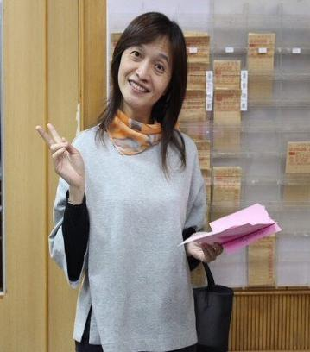
生命教育
授課老師：謝温淑傳道（已婚）
家住台南市北區海安路三段
永樂基督長老教會
先生是牧師
年齡：52歲
學歷：台灣神學院基督教教育系畢業
台南神學院道學碩士畢業

Slide 3
經歷：台揚科技助理工程師、國小生命教育志工、國中得勝者志工、國中日光少年社團老師、教會主日學老師
、詩班指揮、長榮中學人生哲學老師
專長：主日學師資培訓、煮飯做菜、
青少年輔導
興趣：閱讀、聽音樂、分享生命、
做家事…等

Slide 4
一、「生命教育」與「基督教教育」
「基督教教育」就是一種關乎生命的教育，藉著耶穌基督裡的能力去改變人的生命。透過基督教教育可以幫助學生共同探索有關生命的問題、追尋人生意義和價值、並活得更豐盛的生命。

Slide 5
「生命教育」是關懷生命的由來及生命成長的問題。人生的意義和價值必須是經過對生命的思考和反省而來的。基督教教育是要幫助人透過對生命的思考、反省，尋找出現代人生的意義和價值。

Slide 6
基督教教育是要幫助人透過對生命的思考、反省，尋找出現代人生的意義和價值。在基督教教育的內涵是可以協助落實生命教育課程的設計；在開闊課程的領域上，如：「生命」、「人生」、「生死」、「倫理」等課題的探究，及生命成長中所需的「時間」、「空間」、「素質」上的超越，及對如何面對多元社會所發生的問題。幫助學生學習尊重、珍惜自己的生命及接納別人的生命，塑造一個祥和、寬容的社會。

Slide 7
生命教育策略的評估:
˙對教會週邊環境的認識及分析
(內在與外在環境、認識學校特色)
˙有多少同工的認同、配搭與委身
(長期的生命陪伴)
˙選擇生命教育教材
(為生命加分、發現生命之美)

Slide 8
生命教育實施前的準備事工:
一、招募志工(同工)、代禱同工
二、師資培訓
三、拜訪學校
(送計畫書及教材學生本)
四、選擇適用的教材
五、確定共同備課及課後分享會
時間
六、進班同工分配

Slide 9
生命教育事工進行中的注意事項:
一、認識進班的老師與學生
(了解孩子、認識教學環境、善
用教學環境)
二、成為孩子的生命陪伴者
(常常為孩子禱告)
三、遇到任何問題都要回到教會提出
分享

Slide 10
生命教育課程後的跟進工作:
一、介紹教會給孩子們認識
二、給孩子一個可以聯絡的開放管道
三、邀請學生與老師參與教會節期活動
四、教會資源、同工、環境……若足夠可
開辦課輔班
五、定期(不定期)舉辦兒童營會

Slide 11
一、師資培訓：
（一）認識生命教育教材
1、發現命之美、2、為生命加分
為要進入校園參與生命教育的事工，教會要開始舉辦師資培訓及課程研討會。
1、總會生命教育課程培訓：
為使志工老師熟悉總會所編「發現生命之美」、「為生命加分」生命教育教材，更讓所有參與的生命教育服事的同工對生命教育有更進一步的認識。
2、參加總會舉辦之「生命教育種子講師培訓營」。

Slide 12
二、成立生命教育志工隊：
1、志工來源
2、 志工的來源招募（製作傳單）
3、志工團隊組織如下
①生命教育志工團隊隸屬於傳道部，傳道部長一位，由長老擔任之。
②傳道部下設生命教育志工團隊召集人及志工。
③召集人負責志工之組織、督導、訓練與學校接洽或聯絡。

Slide 13
○○教會生命教育志工團隊章程
總 則
第一條 ：本生命教育團隊名稱為「○○教會生命教育志工團隊」。（以下簡稱本隊）
第二條：本隊以「關心兒童、青少年之生命教育推廣，淨化心靈」為宗旨。
第三條：本隊隸屬於○○教會小會管理。會址設於OＯ教會。
第四條：本隊任務如下：
依據教育部推動生命教育的理念，強調「生命的價值」，希望透過
生命教育課程規劃，幫助學生、成人認知生命的意義，看重生命價值，
從而認識接納自己和他人的生命價值。
配合教育部國民教育九年一貫課程舉辦校園、社區「生命教育講座」、或相關「親職講座」活動系列。
在校園與社區推動「生命教育講座」、或相關「親職講座」。
辦理生命教育研習、研討及訓練活動。
其他符合本會宗旨之相關事項。

Slide 14
第二章 組織
第五條：凡屬教會之會員或慕道友，年滿二十歲，贊同本隊宗
旨者，得加入 為生命教育志工團隊會員。
第六條：會員得享受本團隊及總會、中會，各種生命教育事工
所賦予之一切權利，並應盡所規定的義務。
第七條：本隊置團長（召集人）一人，從曾任主日學教員的陪
餐會員中經小會 任，任期二年，連聘得連任。
第八條：為推行生命教育事工視實際需要得設教務、書記、會
計、總務各一人。
第九條：團長（召集人）的職責如下；
儲備並培訓志工。
召開志工會議。
負責擬訂生命教育事工及預算，經小會通過後執行。
負責接洽各級學校、安排輔導志工等。
對外代表本團隊。

Slide 15
第十條：小會得派小會員為顧問、指導、關懷。
第三章 會 議
第十一條：每年召開定期會議兩次，期初及期末檢
討會，必要時得召開臨時會。
第四章 經 費
第十二條；本團隊每年得向小會申請經費補助。
第五章 附 則
第十三條：本章程經小會核定後實施，變更時亦同。

Slide 16
志工團隊組織如下：
本會生命教育志工團隊隸屬於傳道部，傳到部長一位，由長老擔任之。
傳道部下設生命教育志工團隊召集人及志工。
召集人負責志工之組織、督導、訓練與學校接洽或聯絡。

Slide 17
1、志工來源
教會的弟兄姊妹、跨教會
的弟兄姊 妹、讀書會、小組查經
、退休老師、學校志工及學生家長
2、 志工的來源招募

Slide 18

緣 起
○○基督長老教會（以下簡稱本會）推動生命教育工作多年，自○○○○起本會在各學校推動「生命教育」，透過輔導課程和相關活動培養學建立人與人、人與自己、人與環境、人與宇宙的關係和提升品格的能力，迄今已○年。自○○○○年起，本會同時進入各國小實施晨光說故事及生命教育，迄今已經進入第○年，希望透過生命教育的推動，幫助兒童認識生命的意義與存在的價值，建構孩子健全的生命品格、進而欣賞生命、珍愛生命。
本會本著「教養孩童，使他走當行的道，就是到老他也不偏離。」（箴言二十二：６）這樣的理念，開辦以來超過○人次學童受益，也從學校、學生、家長，獲得支持與肯定。

Slide 19
計畫目標
透過小朋友能理解的故事方式，幫助兒童認識生命的價值與意義，
建構孩子健全的生命品格。
招募對象：有愛心、耐心、對兒童有服務的熱忱。（歡迎青少年加入）
報名方式：即日起請將報名表繳交主辦單位。
訓練時間：自○○○○年○月○日起，每週○○
訓練地點：○○基督長老教會（地址）
活動費用：免 費
服務時間： ○○學年度第○學期自○○年○月至○○年○月（每週○次）
服務對象：本計畫以○○鎮各國小學童為主。
服務內容：晨光說故事及活動帶動志工
主辦單位：○○基督長老教會
聯絡電話：

Slide 20
○○教會晨光講故事報名表
姓名 |  | 性別 | □男□女 | 出生日期
電話 |  | 手機 |  | 專長
住址 |  |  |  | 志工手冊 | □有□無
備註
經手人：

Slide 21
四、執行方式：
1、拜會學校：檢送「生命教育教學活動計畫書」
拜會校長、輔導室主任。
2、編寫教案：利用寒暑假期間規劃一學期教材
， 並寫編寫每一單元教案。
3、定期辦理師資訓練。
4、定期召開同工會議。每學期召開三次同工會議，
分別為開學前、期中及期末檢討會。
5、同工會議：每週或每兩週辦理同工會一次，
藉由彼此的聚集討論分享相互鼓勵。

Slide 22
6、配合節期活動：復活節、母親節、聖誕節
安排戲劇演出。
（1）、舉辦「聖誕嘉年華」活動，邀請各合
作學校，聯合舉辦溫馨聖誕節。
（2）、期末問卷調查：課程接近尾聲時，製
作老師、學生問卷調查表，透過問卷可
以瞭解教師及學生對生命教育課程的看
法與意見。

Slide 23
7、代禱：校園事工是一場爭戰，多禱告多
有力量，每日為學生提名禱告、兒童心
靈成長學習、與學校老師的互動代禱，
為每位志工的身體健康、課程準備及靈
命成長代禱。

Slide 24
8、期末結業式活動：
舉辦聯合結業式，邀請校長、輔導室主任頒獎與致詞，並安排學生分享或表演。其目的：
（1） 藉由成果發表，呈現課程完整的結束，讓
師生互相祝福。
（2） 藉由正式的結業式表揚來鼓勵學生。
（3） 藉由學生的分享或成果展示讓校方看到成
果。
（4） 藉由結業式宣揚福音，認識教會、邀請學
生星期日到教會。

Slide 25
學校教育是知識的傳遞，生命教育是分享生命的體驗，把經驗分享傳遞出去。透過陪伴、鼓勵，遊戲互動等的方式，教導孩子欣賞、尊重生命，讓孩童在愛中經歷改變，孩子的改變自然就會提昇學校對生命教育的認知，有利於落實學校生命教育之教學成效。

Slide 26
計畫書
國小生命教育教學活動計劃
計畫宗旨：有鑒於近年來自殺案件、家庭悲劇及各樣社會事件頻傳，令社會大眾感到憂心與無力，依據教育部在各級學校推動「生命教育」的理念，從培養學童對生命的尊重開始做起，共同致力推展國小生命教育，深深期盼能從教育體制紮根、在學校落實足夠的自我生命價值與品格道德的教導。

Slide 27
2、計畫目標：以融入課程的教學及多元方式進行，包括繪本、遊戲、詩歌教唱、體驗活動、 影片欣賞、角色扮演等方式，以不說教的方式，幫助兒童認識生命的意義與存在的價值，建構孩子健全的生命品格、進而欣賞生命、珍愛生命。
3、適用對象：本計畫以國小級學童為主。

Slide 28
4、上課時段：
  a、綜合活動學習領域。
  b、國民小學晨光時間、導師
  時間、彈性課程時間、融
  入各學習領域教學時間。
5、. 自開學第二週以後開始上課，
每週上課一次，共計十二次。
6、活動時間：本計畫以一個學期為
原則。

Slide 29
7、舉辦地點：各合作學校。
8、課程介紹：生命教育教材共有2套
第一套教材：發現生命之美
第二套教材：為生命加分
第一套課程：發現生命之美
目 標：引導孩子發現生命之美，進而欣賞生命、珍愛生命。

Slide 30
第二套課程：為生命加分
目標：「紮根愈深，樹愈茁壯」讓我們看見再深耕的結果，生命在加分。
8、執行方式：
  辦理服務說明會與拜會學校，促進瞭解和參與。
  辦理志工招募訓練，提升輔導知能及專業倫理。
  期末評估實施成效，調查分析和回饋改進。
  辦理成果發表會。

Slide 31
9、人力運用：本會設有生命教育志工團隊督導
人員，負責進行志工之組織、訓練
與學校接洽、聯絡。生命教育志工團
隊除本會主日學校教師外，並由社區
志工組成，志工的審核挑選，必須接
受志工基礎訓練、課程教學訓練、與
輔導知能訓練。生命教育志工團隊召
集人負責志工督導，透過志工團隊固
定會議與備課，進行督導和支援的工作。

Slide 32
10.經費預算：本輔導計畫為志願服務，實施經費
由主辦單位自行籌措，不向學生及
申請學校收取任何費用。
11.預期成效：透過輔導課程教學和相關活動，培
養學童有健全的品格，讓他們在愛
的關懷和正確的引導裡，活潑健康
快樂的成長。

Slide 33
12.辦理單位
指 導 單 位：台灣○○○○協會
主 辦 單 位：○○基督長老教會
承 辦 單 位：○○教會生命教育志工團隊
協 辦 單 位：各合作學校

Slide 34
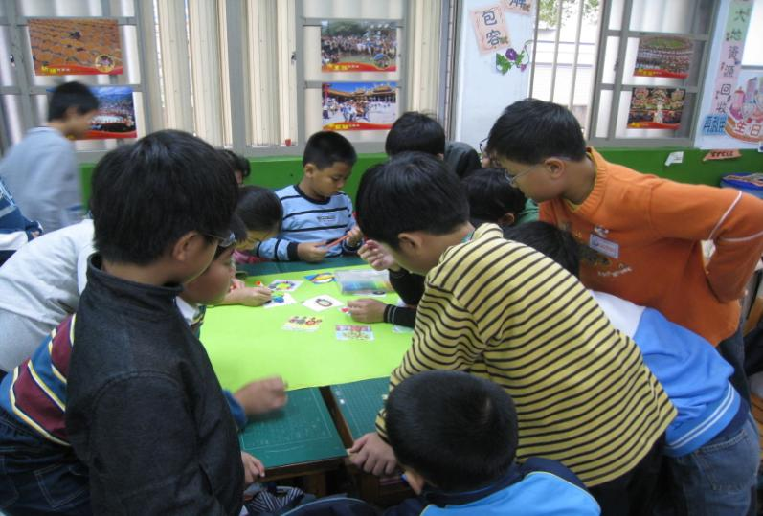
大甲教會在文昌國小與順天國小的生命教育

Slide 35
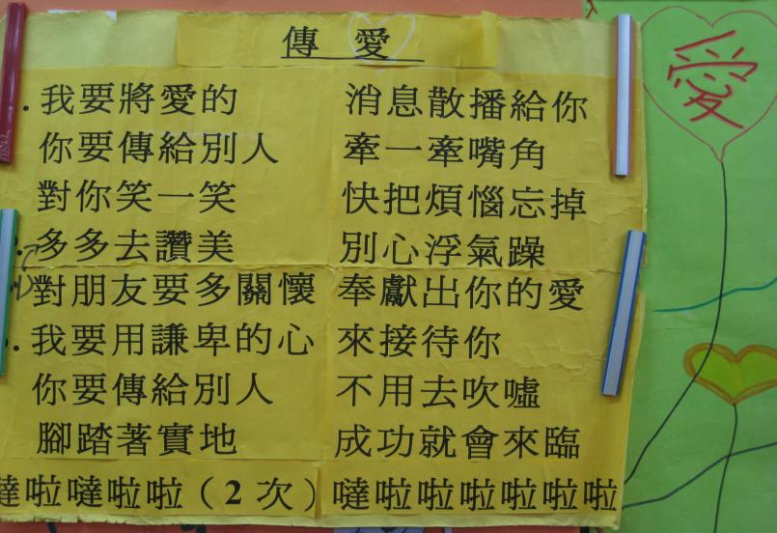
詩歌

Slide 36
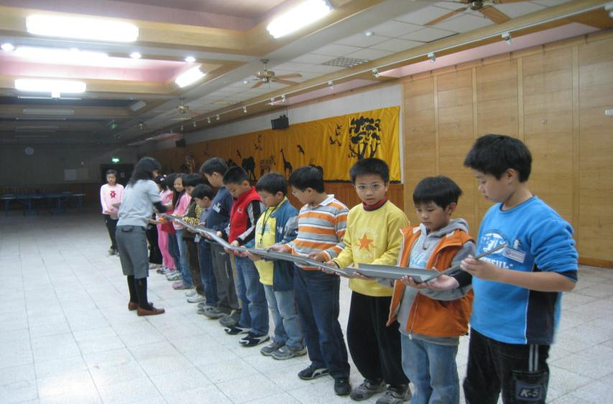
體驗遊戲

Slide 37
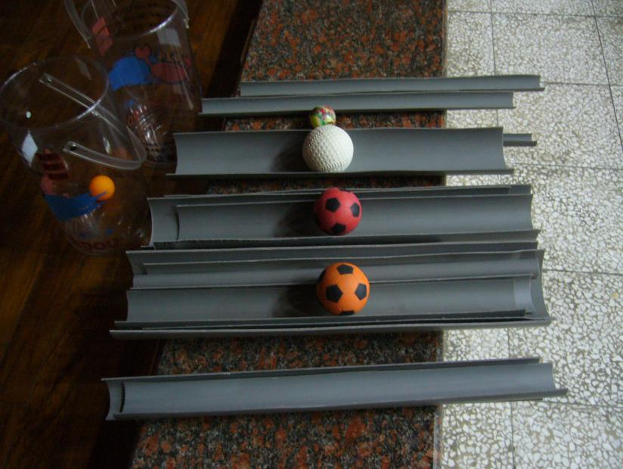

Slide 38
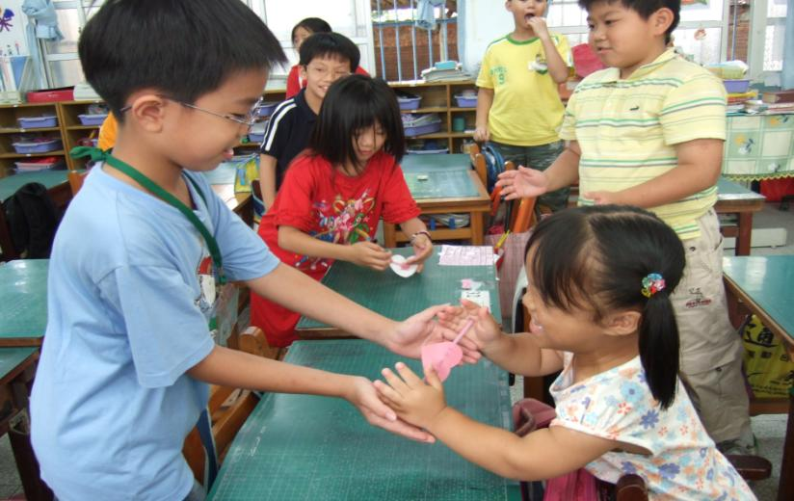
體驗遊戲

Slide 39
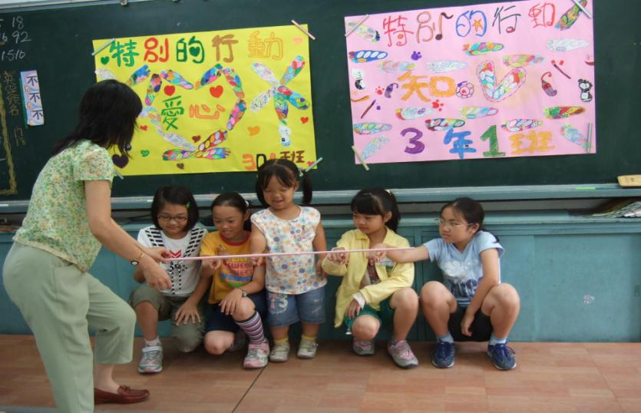
體驗遊戲

Slide 40
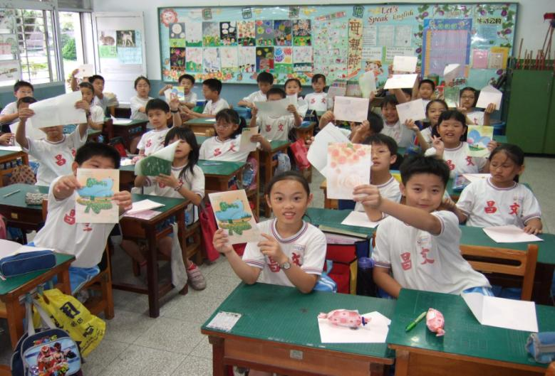
課程結業給學生的禮物

Slide 41
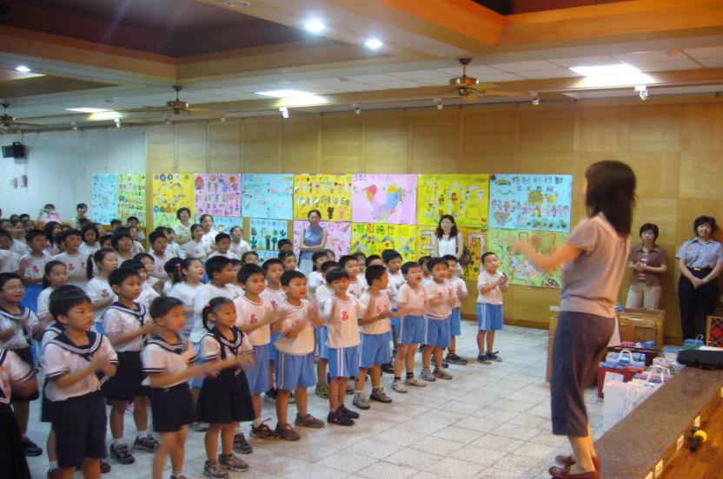
結業式

Slide 42
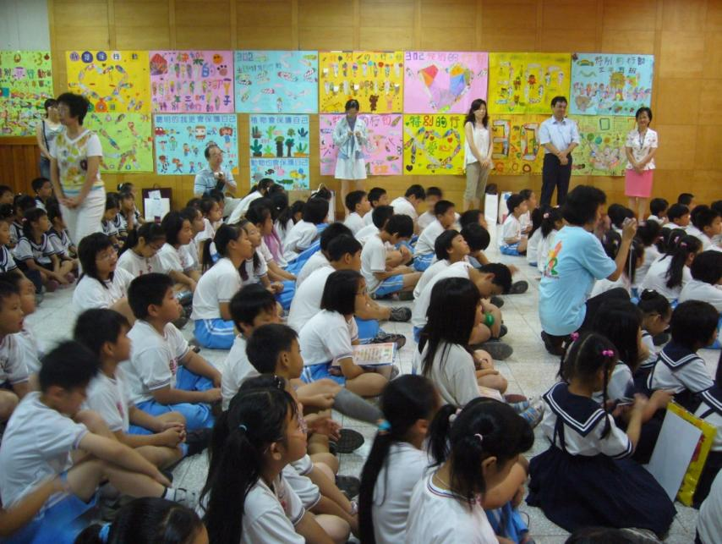

Slide 43
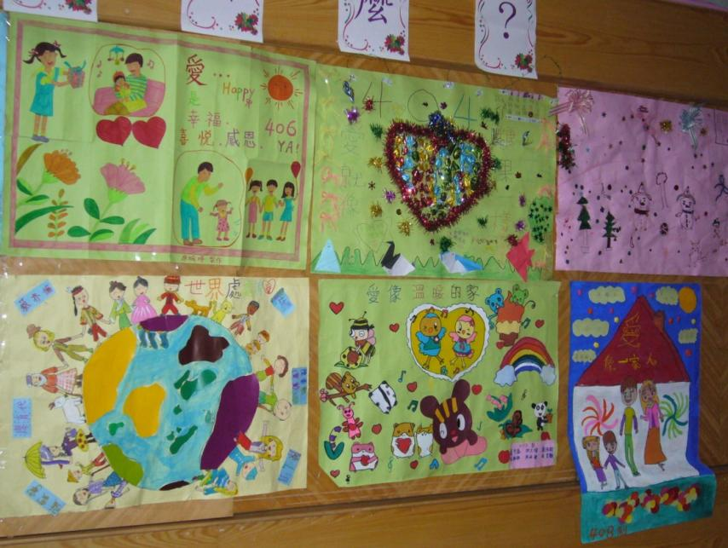

Slide 44
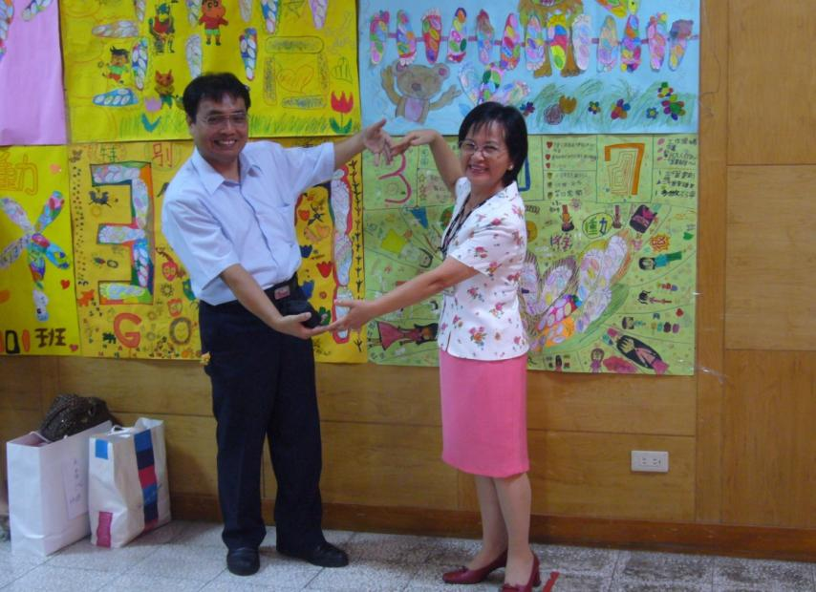

Slide 45
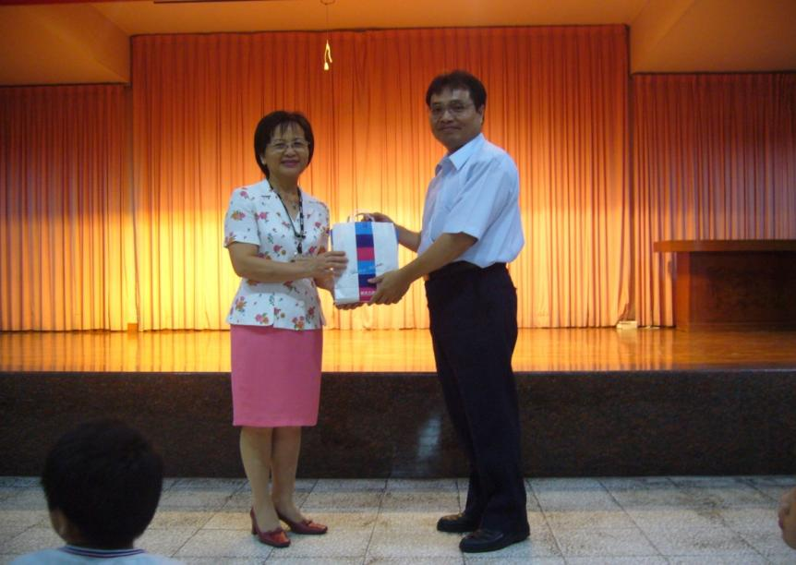

Slide 46
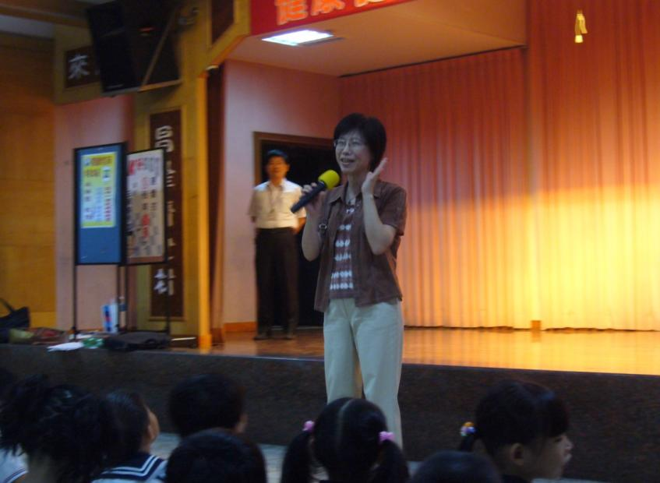

Slide 47
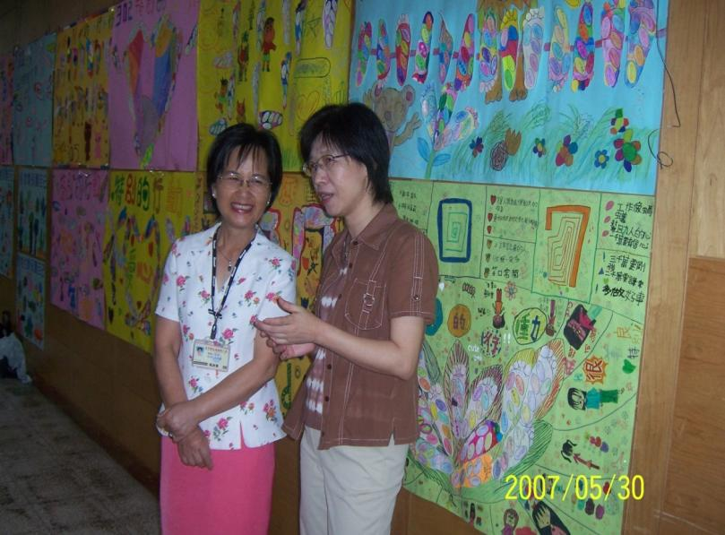

Slide 48
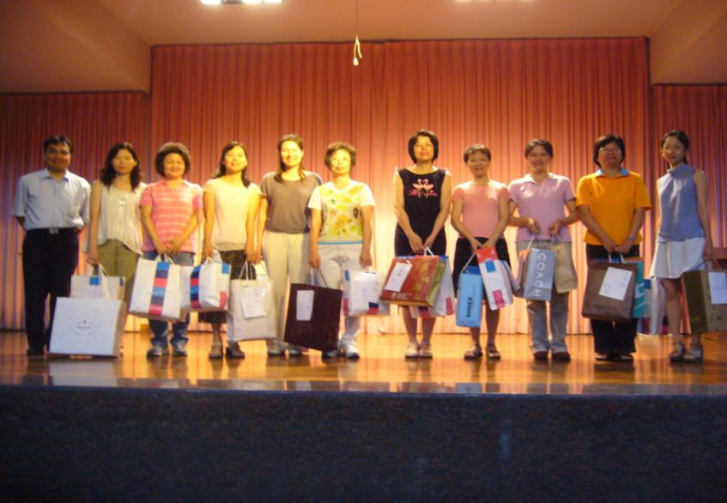

Slide 49
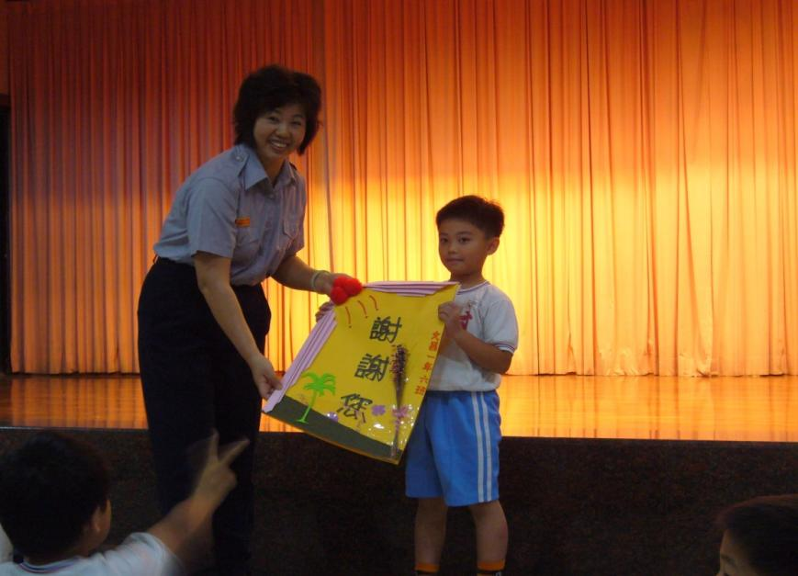

Slide 50
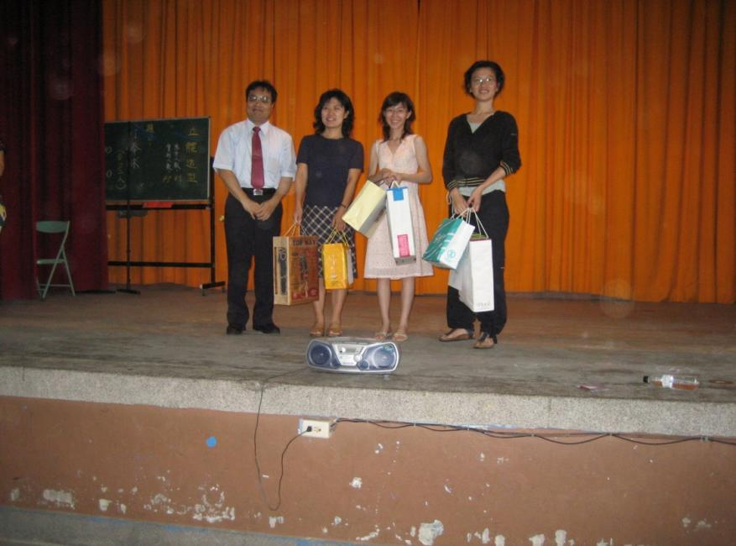

Slide 51
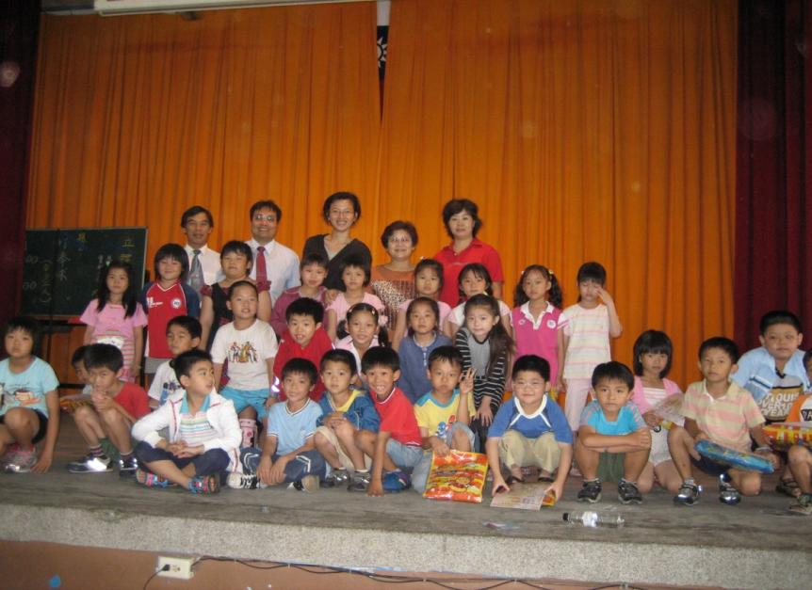

Slide 52
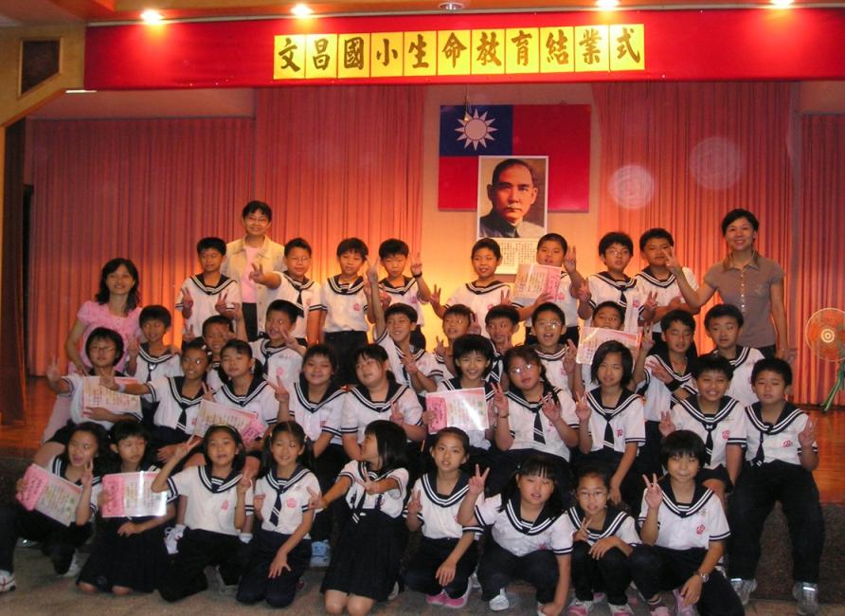

Slide 53
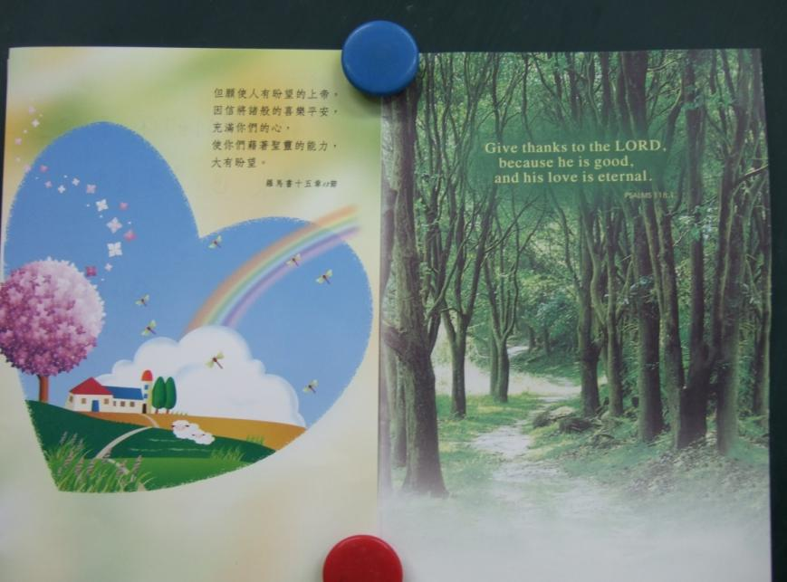

Slide 54
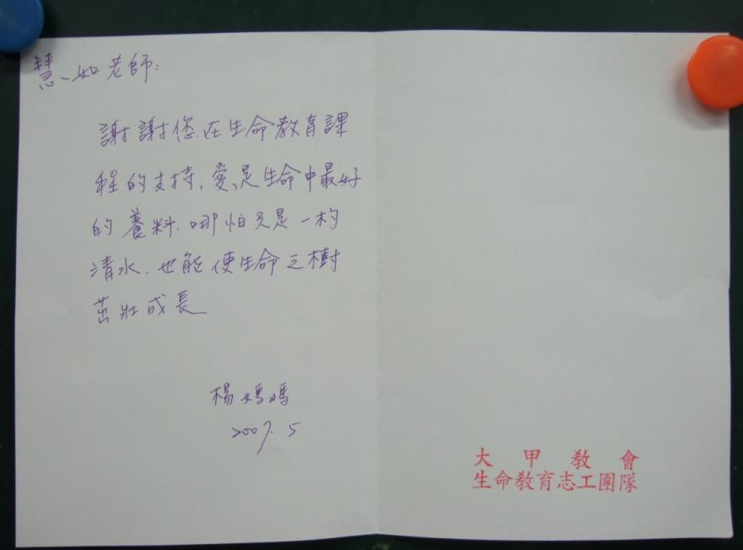

Slide 55
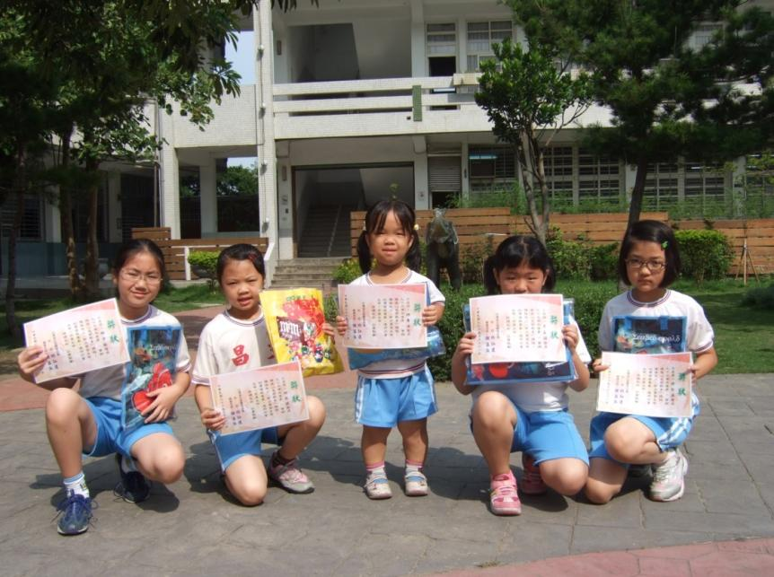

Slide 56
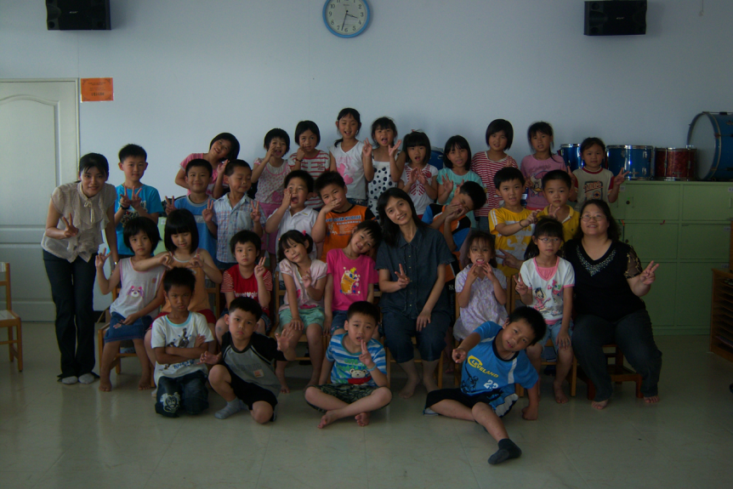
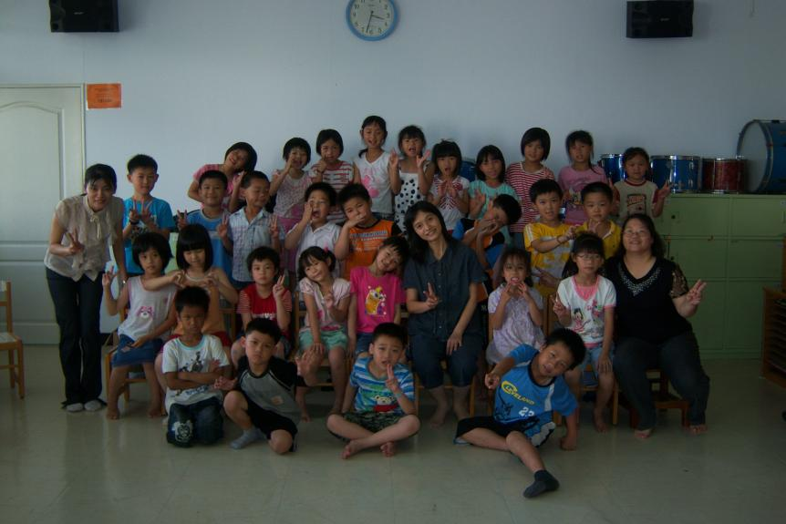
通霄圳頭國小

Slide 57
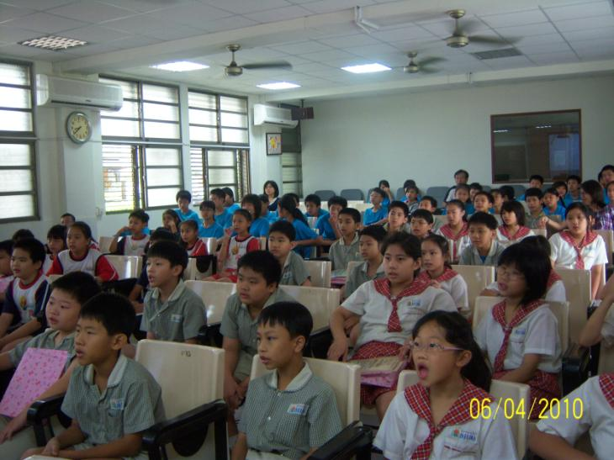
公英教會在大同學小與崇明國小生命教育

Slide 58
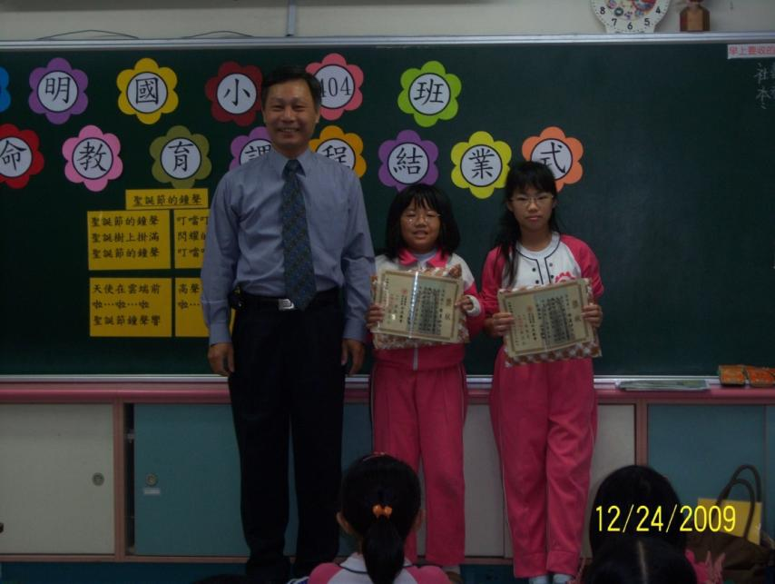

Slide 59
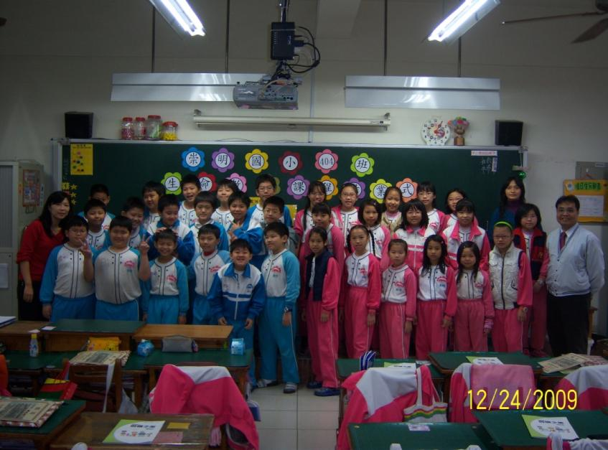

Slide 60
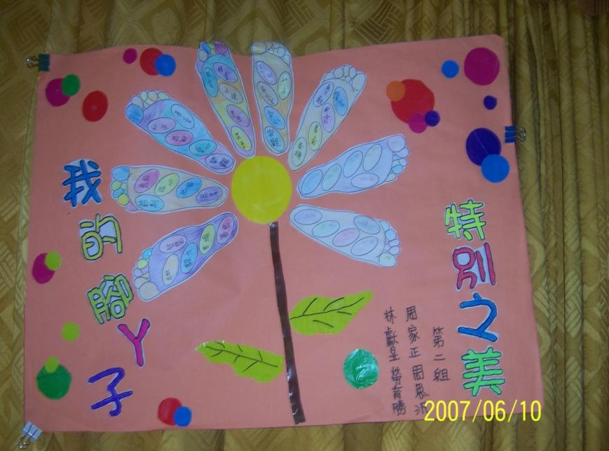

Slide 61
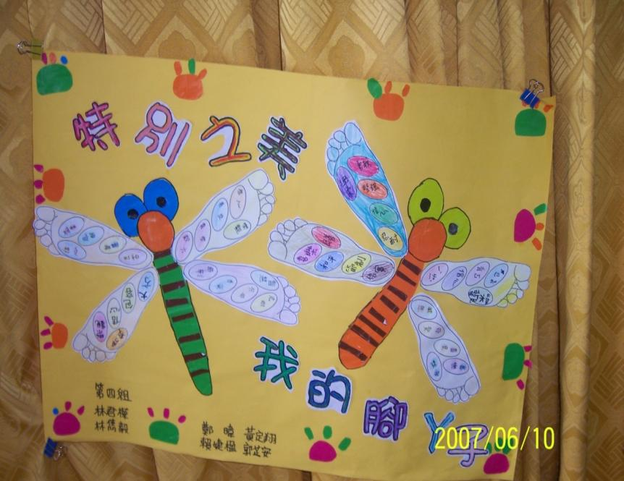

Slide 62
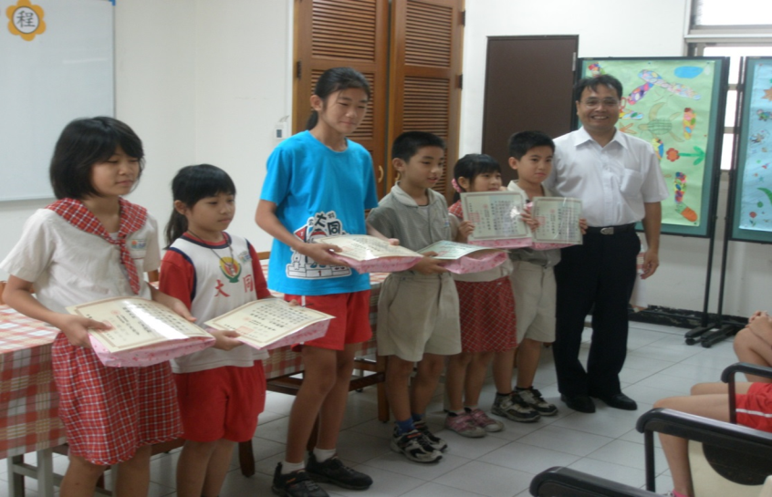
公英教會在大同國小生命教育

Slide 63
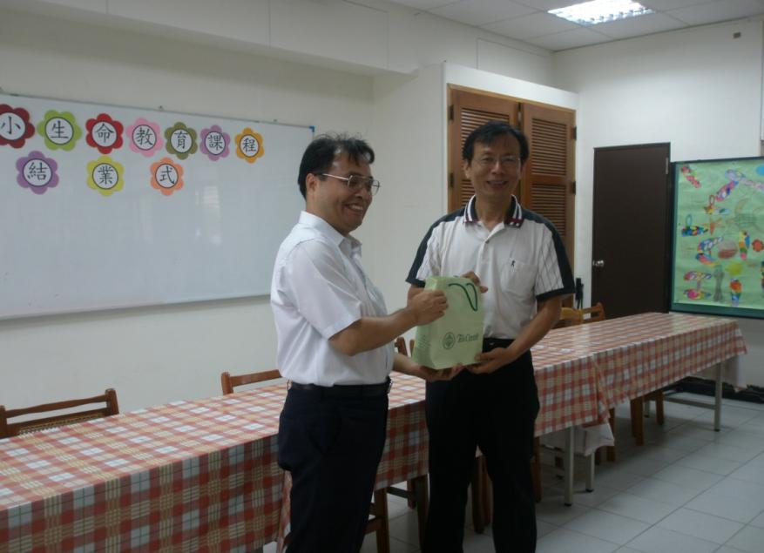

Slide 64
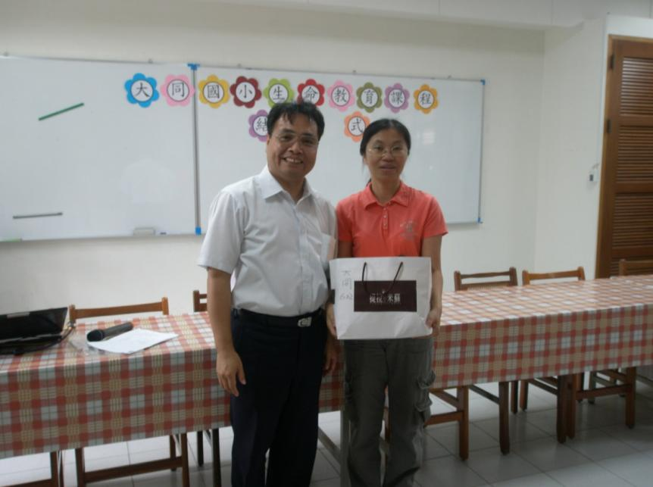

Slide 65
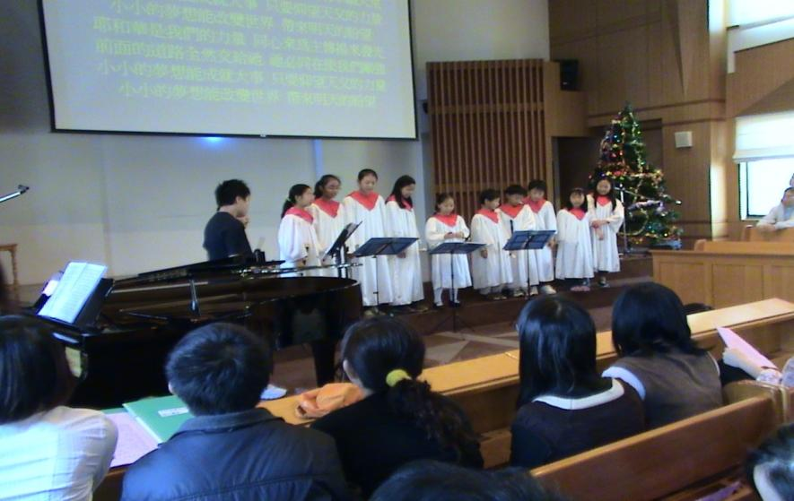
大甲教會聖誕嘉年華

Slide 66
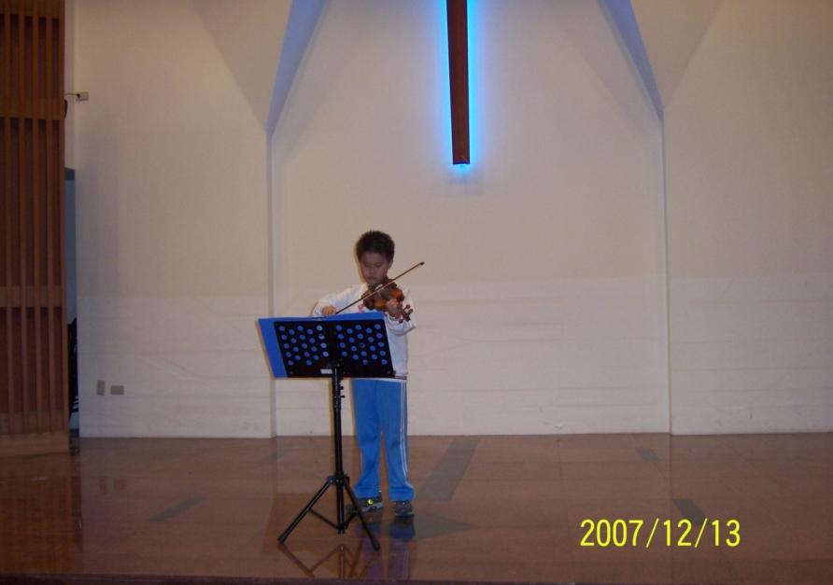

Slide 67
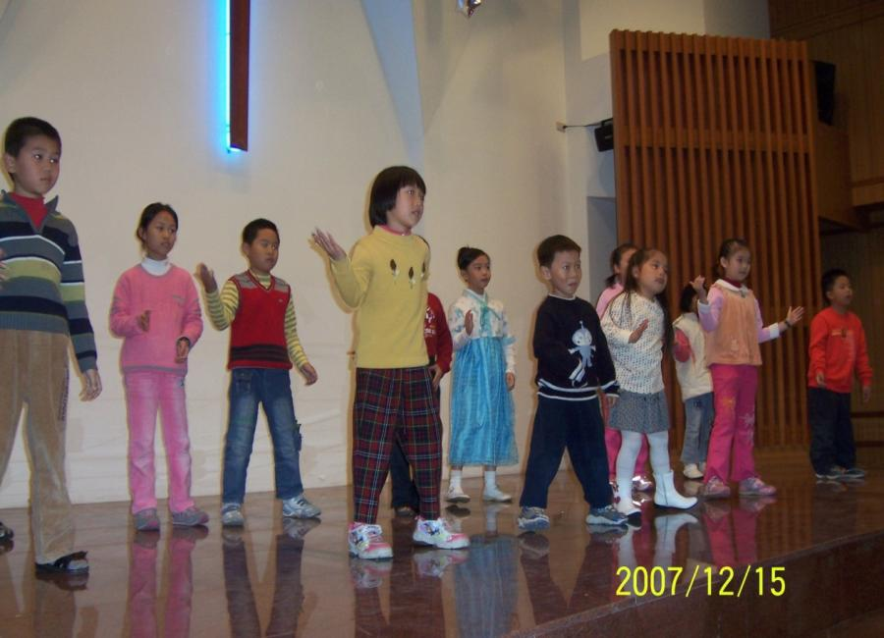

Slide 68
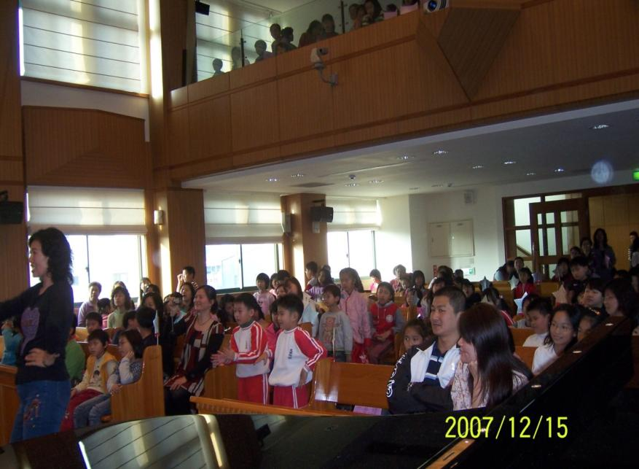

Slide 69
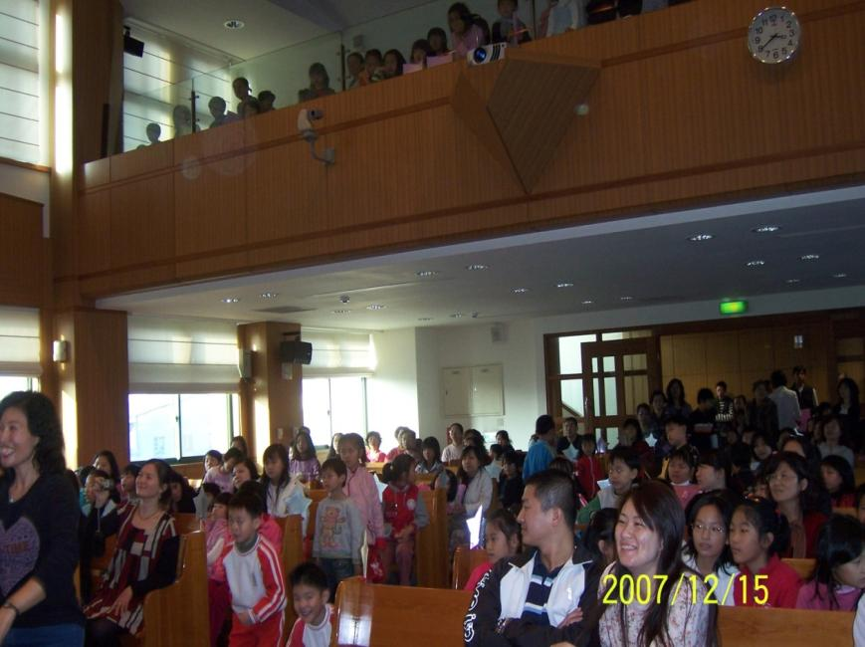

Slide 70
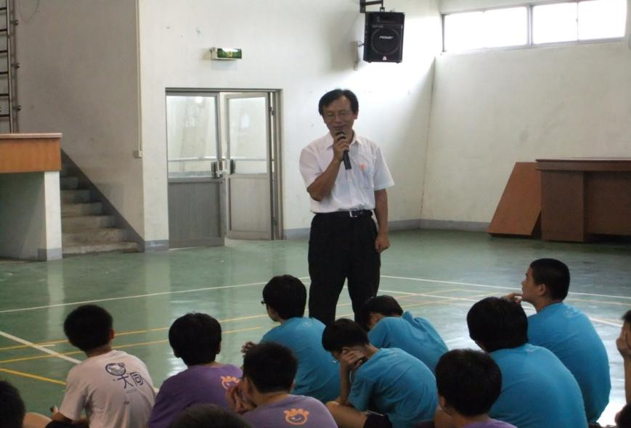
大同學校生命教育體驗營

Slide 71
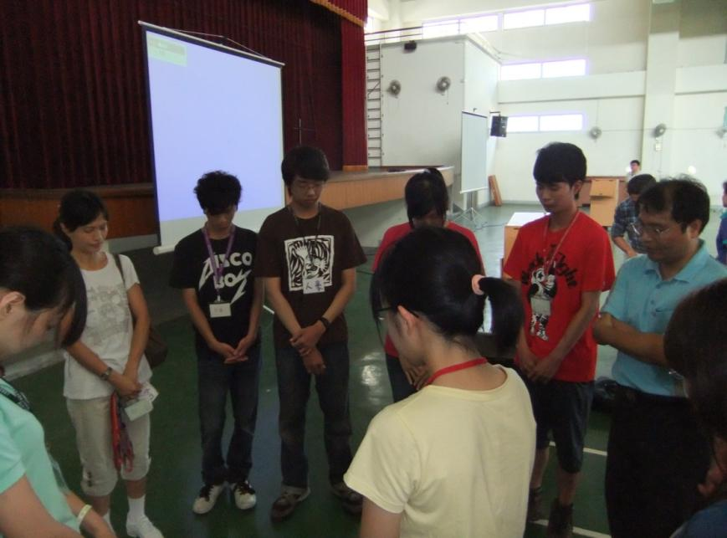

Slide 72
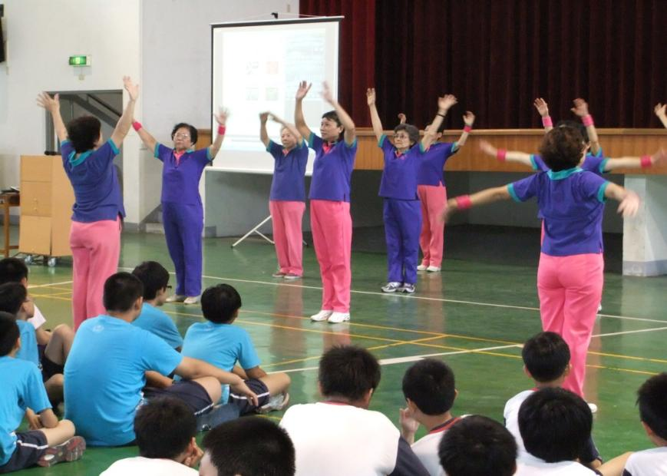

Slide 73
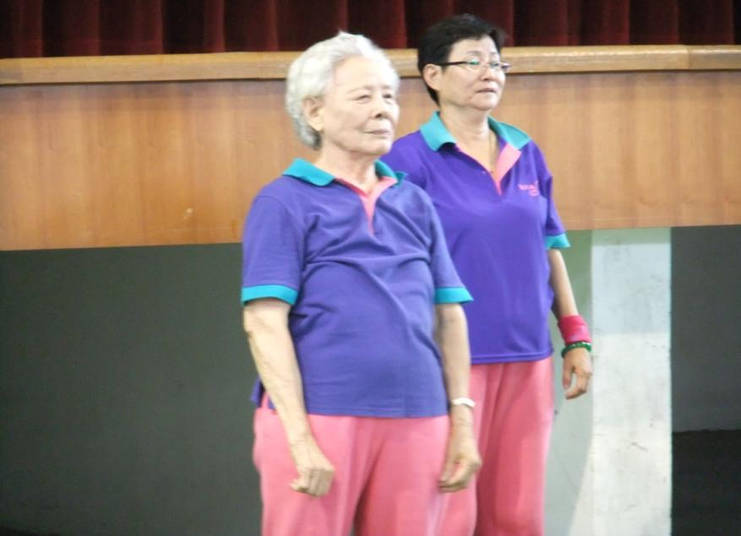

Slide 74
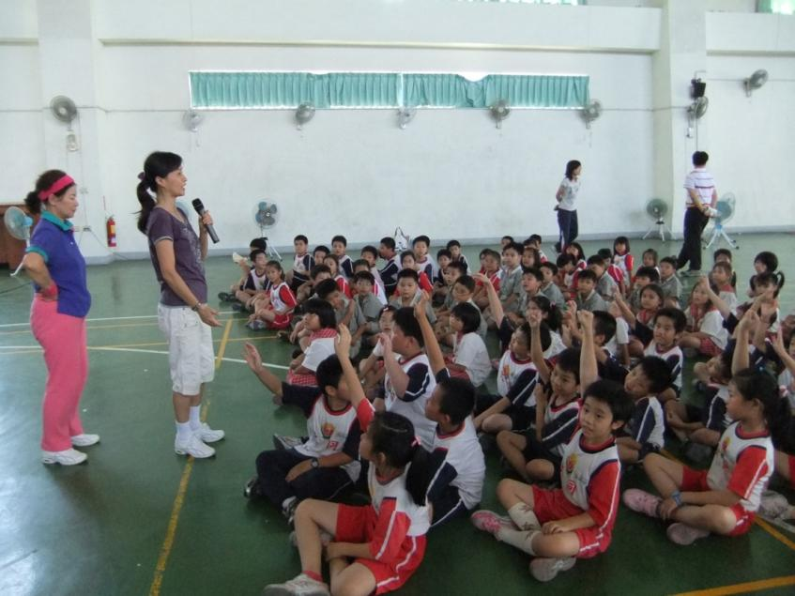

Slide 75
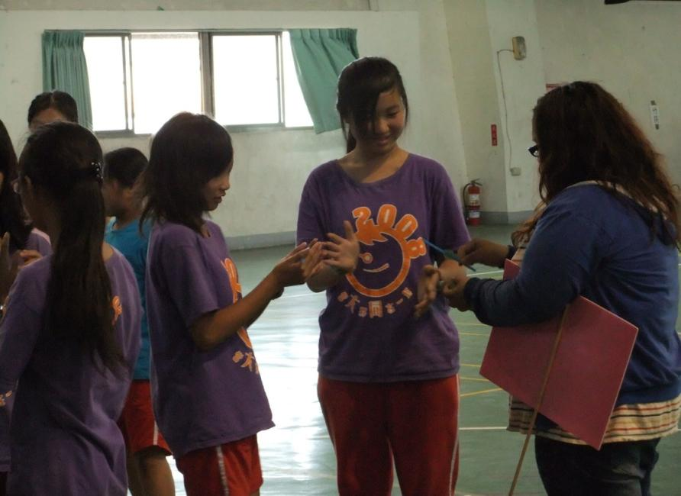

Slide 76
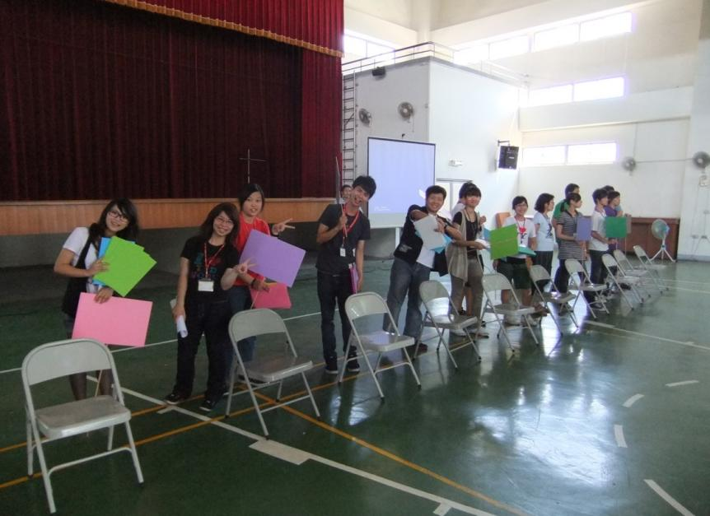

Slide 77
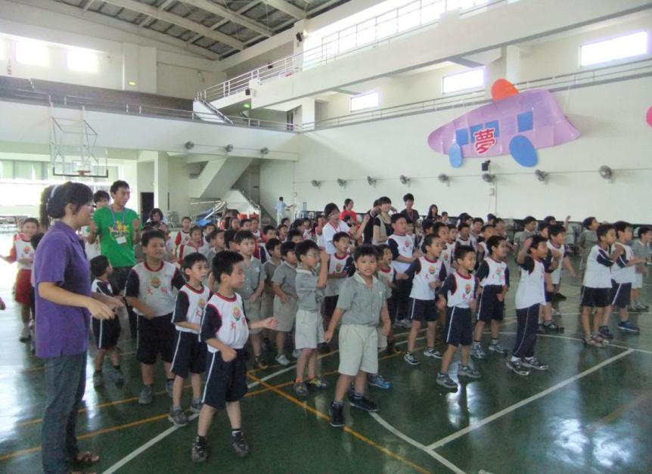

Slide 78
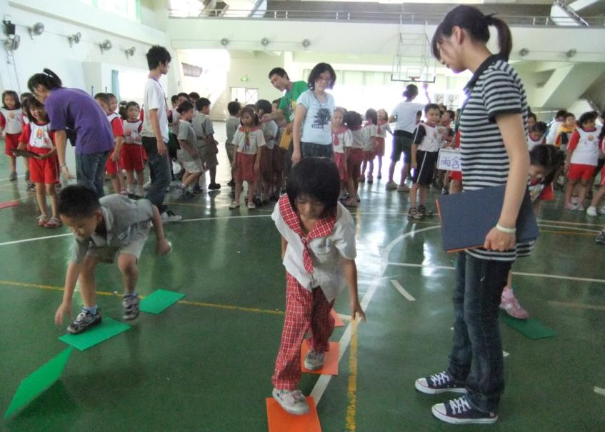

Slide 79
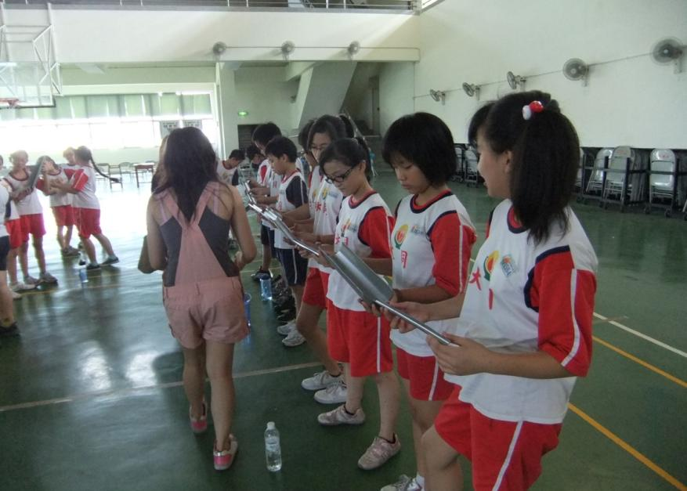

Slide 80
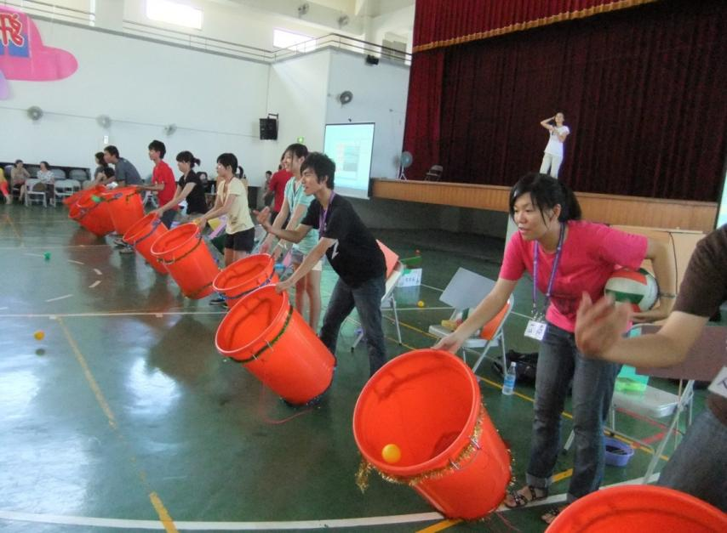

Slide 81
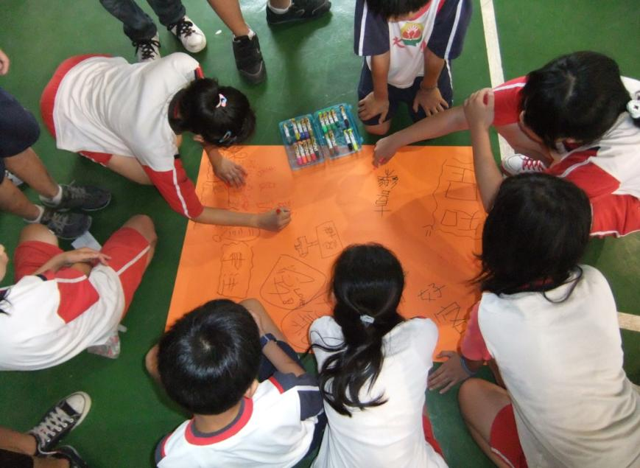

Slide 82


Slide 83


Slide 84


Slide 85


Slide 86


Slide 87


Slide 88


Slide 89


Slide 90


Slide 91

2016永樂教會在立人國小生命教育

Slide 92


Slide 93


Slide 94


Slide 95


Slide 96


Slide 97


Slide 98


Slide 99
結業式彩虹2010結業式(小小的你).wmv (1).mp4

Slide 100
生命教育教材示範
發現命之美〜特別之美
特別的行動特別之美第六單元ppt.ppt

Slide 101
發現生命之美〜習慣之美
好話與壞話第五單元單槍.ppt

Slide 102
為生命加分〜四年級(人與己)
為生命加分情緒萬花筒.pptx

Slide 103
為生命加分〜四年級
(第四單元人與宇宙)
為生命加分四年級人與宇宙第四單元ppt.ppt

